Slide 1
图神经网络上
BUSINESS
2021
JULYED
Joe
https://www.julyedu.com/

Slide 2

CONTENTS
01
图神经网络
02
GraphSAGE
03
GAT
julyedu.com

Slide 3
图神经网络
01

Slide 4

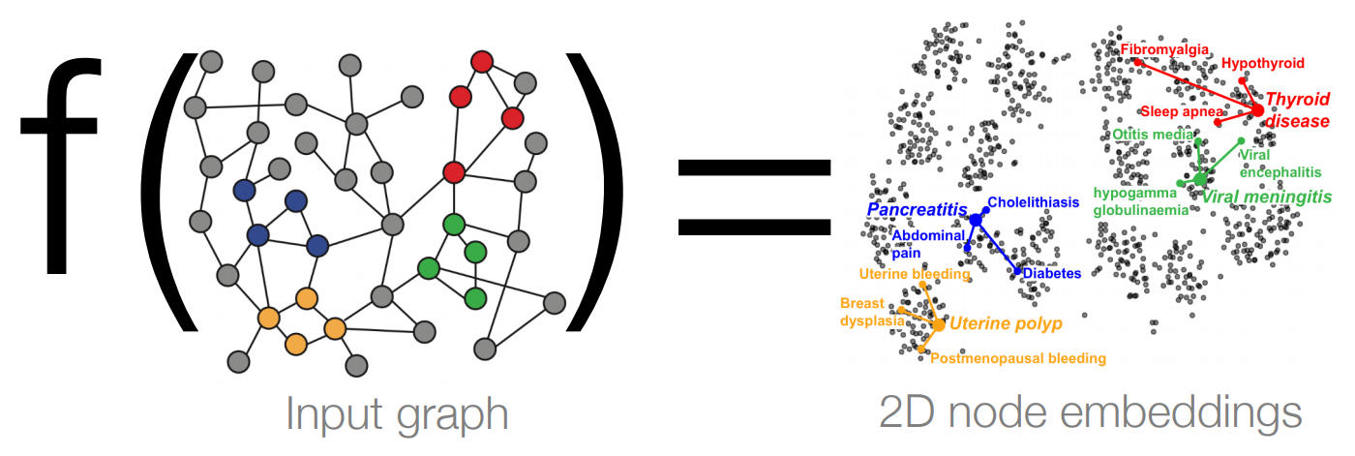
图神经网络
回顾一下我们之前node embedding的内容，我们希望相似的节点，映射之后的embedding在尽可能的聚在一起
那么怎么去学习这个映射f呢

Slide 5
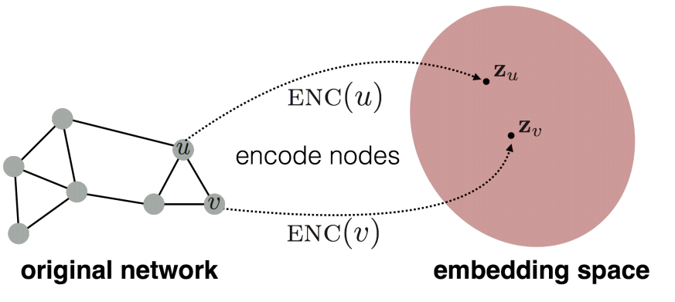
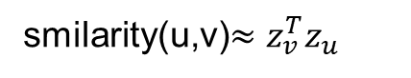
Node Embedding
实际上，我们的目标就是把相邻的两个节点，映射到另一个空间时，embedding的相似度很大
smilarity(u,v)$≈z_{v}^{T}z_{u}$

Slide 6
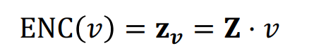
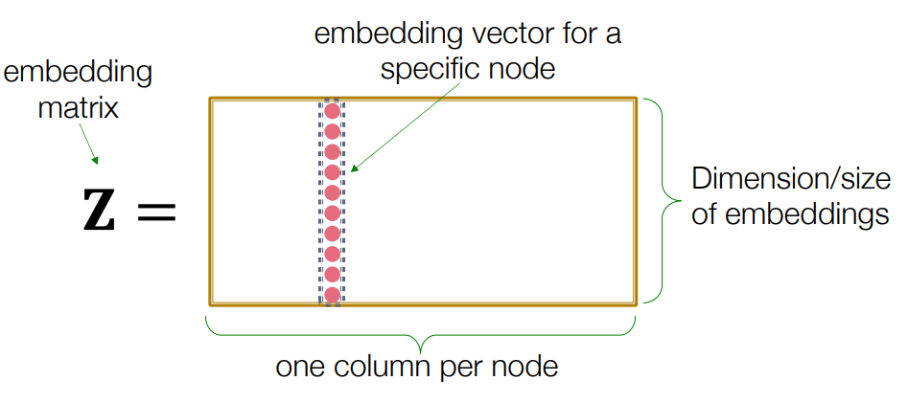
Node Embedding
这里的Encoder我们采用和word2vec同样的方法，我们只需要一个embedding matrix

Slide 7
Node Embedding缺点
1、参数量太大，参数量和节点数正相关，节点与节点之间不存在参数的共享，每个节点都是唯一的embedding
2、对于没有参与训练的节点，就没办法得到对应的embedding
3、没办法融合自身节点的特证，真是情况的图节点又包含很多的特别，应该把这些特证给应用起来

Slide 8
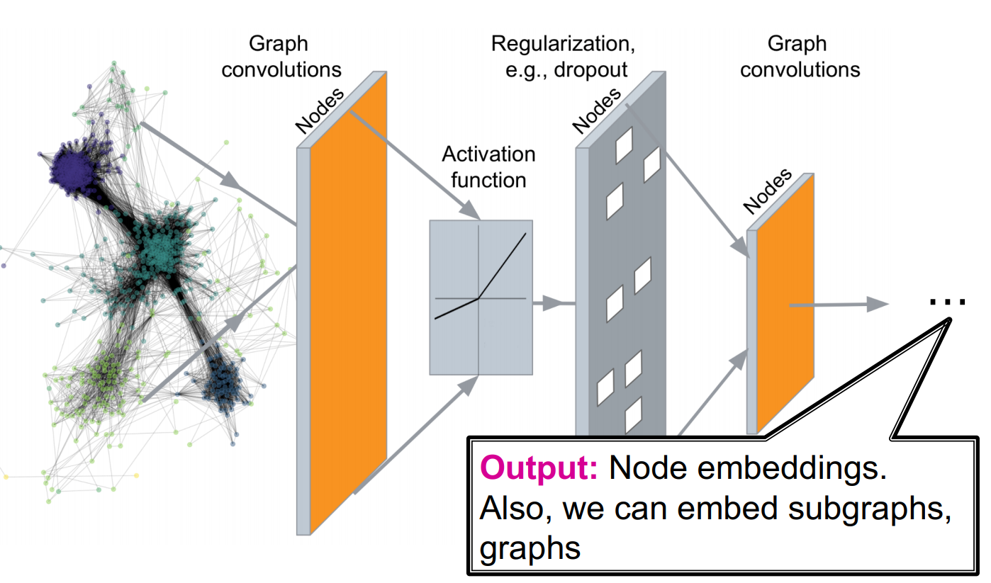
图神经网络
今天的课程，我们会提出一种更优的基于图神经网络的Encoder，这个Encoder是多层非线性的结构

Slide 9
图神经网络
使用图神经网络，我们能解决这些问题
1、Node classification
给定一个节点，预测其类型
2、Link prediction
预测是否两个节点是可连接在一起的
3、Community detection
节点的聚类
4、Graph similarity
判断两个子图或者整图的相似度

Slide 10
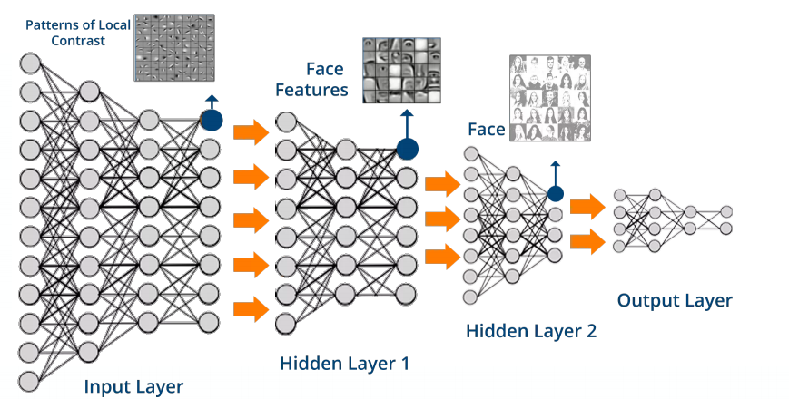
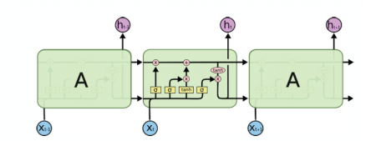
图神经网络
使用神经网络对于图来说实际上是有一定的难度的
对于图像和文本来说，我们的输入通常都是固定的一个维度

Slide 11
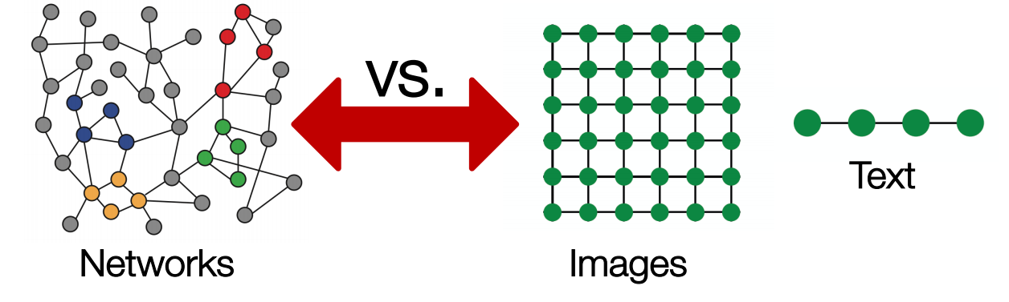
图神经网络
对于图来说，其是拓扑结构，没有所谓固定的节点，都是动态的，并且每个节点又包含一些自身的特证，那么到底该如何把图结构送给神经网络呢

Slide 12
图神经网络
首先我们定义几个需要用到的符号
设有图G
V表示节点
A表示邻接矩阵
X表示每个节点的特证
v表示V中具体的某个节点
N(v)表示v节点的邻居节点
节点特证：
例如在一个社交网络中，用户的个人信息，用户的喜欢。一个风控图谱中，贷款人的信息，收入情况等
当一个图里面没有特证的时候，我们可以给这个节点特证一个默认值，例如1，让所有节点都是1

Slide 13
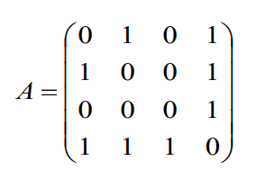
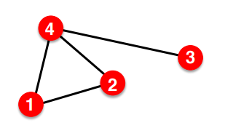
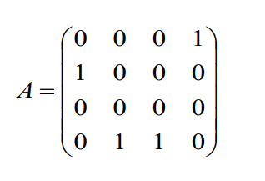
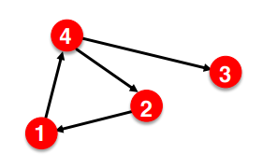
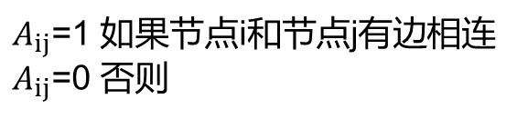
邻接矩阵回顾
邻接矩阵用于表示整个图的权重关系
$A_{ij}$=1 如果节点i和节点j有边相连
$A_{ij}$=0 否则

Slide 14
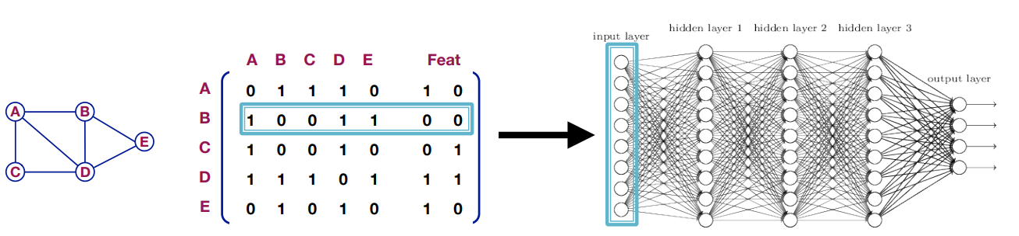
图神经网络
先看一种最简单的方法，我们把邻接矩阵和我们的特证拼接在一起，然后送入神经网络
这样的方法有什么问题吗？
1、和node embedding一样，参数量较大，有v个节点就需要v^2的邻接矩阵
2、不同大小的图不适用
所以，单纯的这么做，实际可扩展性还是会很差

Slide 15
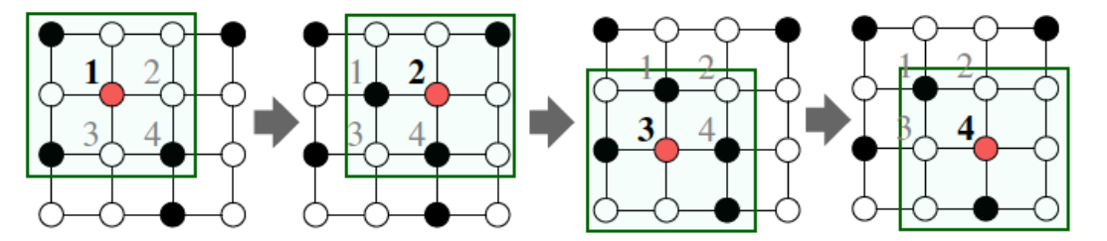
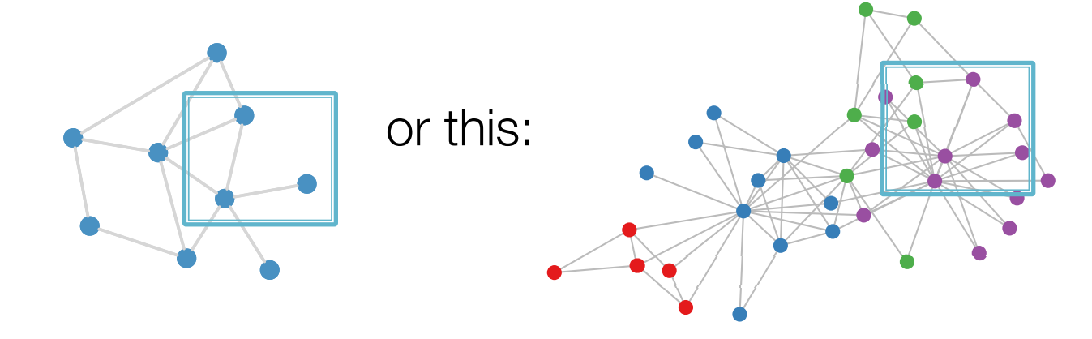
图神经网络
回顾下卷积神经网络
卷积就是处理的这样整理的格子，但是我们的图是这样的

Slide 16
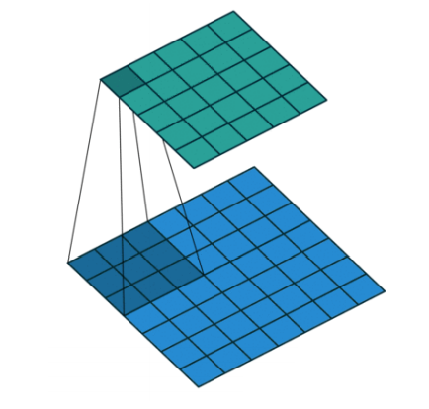
图神经网络
一个3×3的卷积核，其计算如下，实际上就是提取某个区域的特证
类别到图中，我们是否也可以采用邻居节点来表示其特证呢

Slide 17
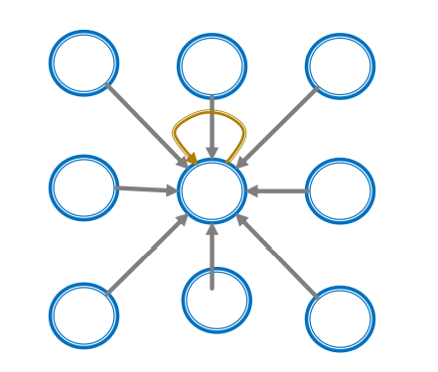
图神经网络
我们可以把我们想要embedding的节点，用其邻居节点来表示，假如每个邻居节点的embedding是h_i，我们加上一个权重w_i，那么目标节点就是，aggregation(w_i*h_i)

Slide 18
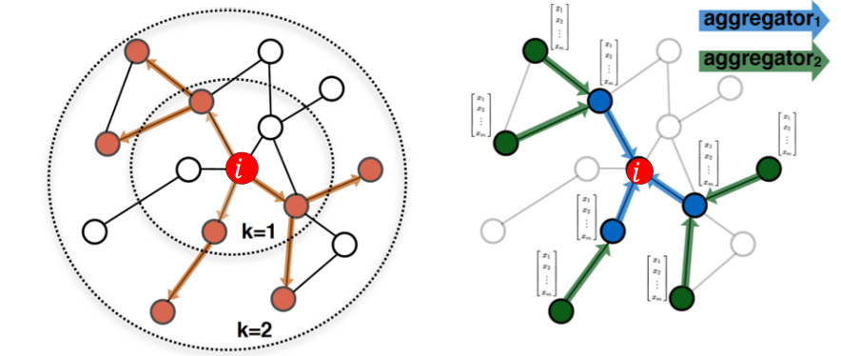
图神经网络
依据上面的思想，我们采用节点的邻居来定义一个计算图
那么，问题又来了，怎么去选择邻居节点，怎么去聚合邻居节点

Slide 19
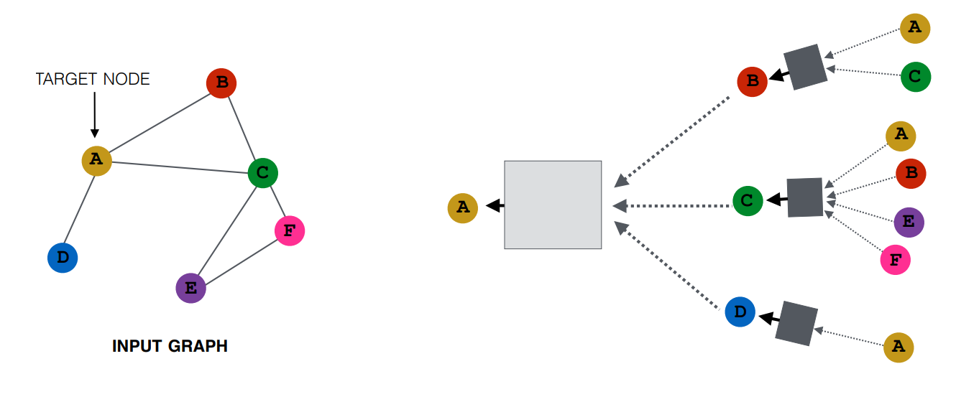
图神经网络
我们基于局部的邻居节点，来生成embedding，每一次的聚合操作，我们采用一个神经网络

Slide 20
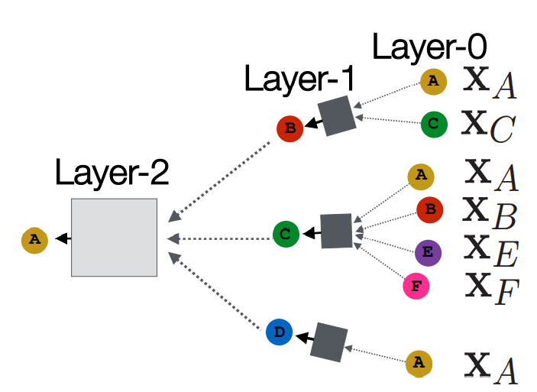
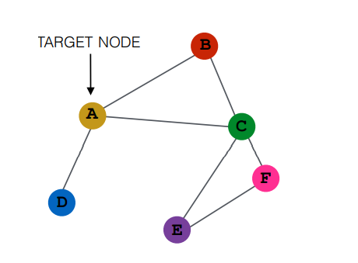
图神经网络
这样的模型结构，我们可以选择随意的深度，即邻居的跳转度数
需要注意：
1、不同的层，embedding有不同的表示
2、第一层的节点用其节点本身的特证来表示

Slide 21
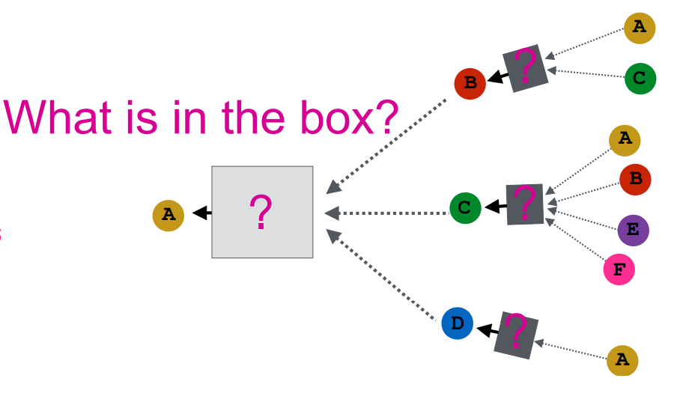
图神经网络
有了邻居节点，接下来考虑另外一个问题，怎么去聚合邻居节点

Slide 22
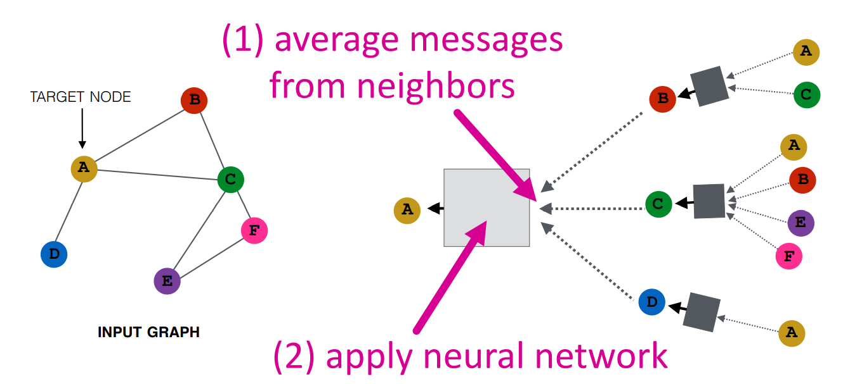
图神经网络
最简单的方法，我们把所有邻居节点的值做一个取均值的操作，然后再传递给神经网络

Slide 23
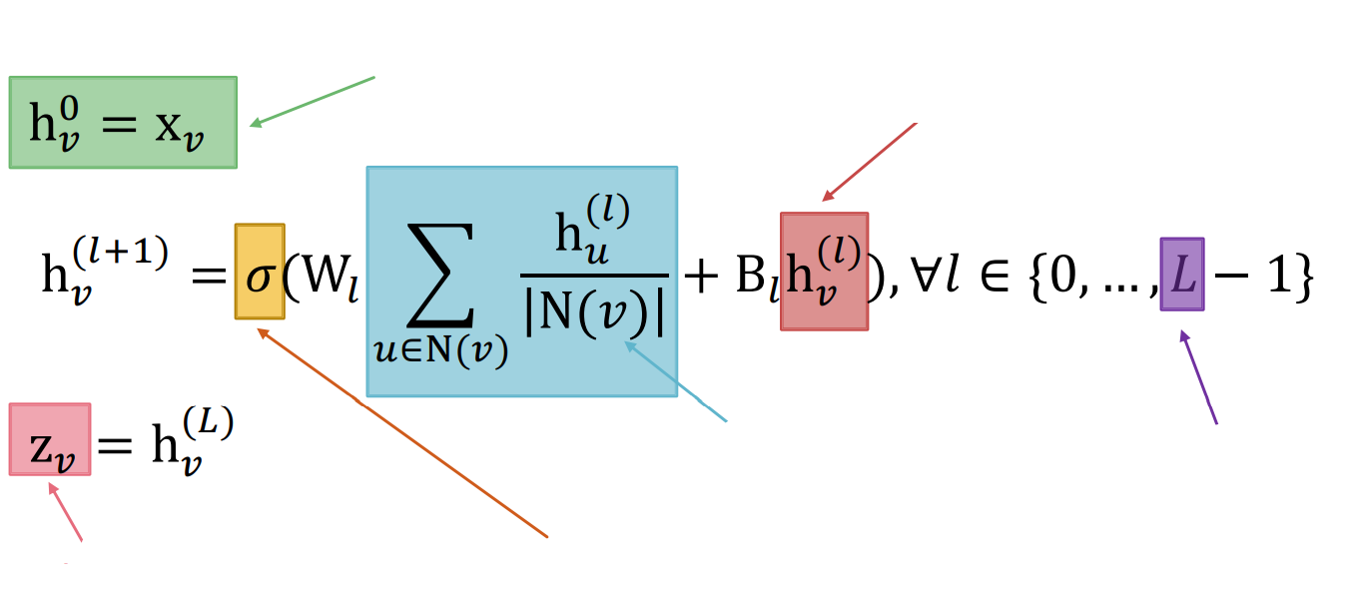
图神经网络
接下来我们就详细看下GCN的公式
使用节点特证初始化第0层的embedding
节点v在第l层的embedding
对邻居节点的embedding取均值
层数
第L层的聚合结果
非线性函数，例如relu

Slide 24
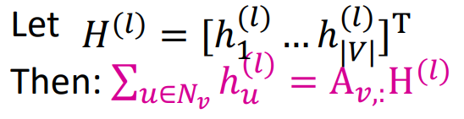
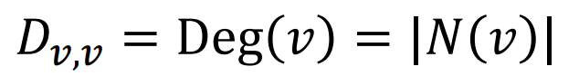
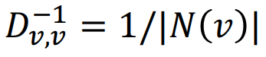
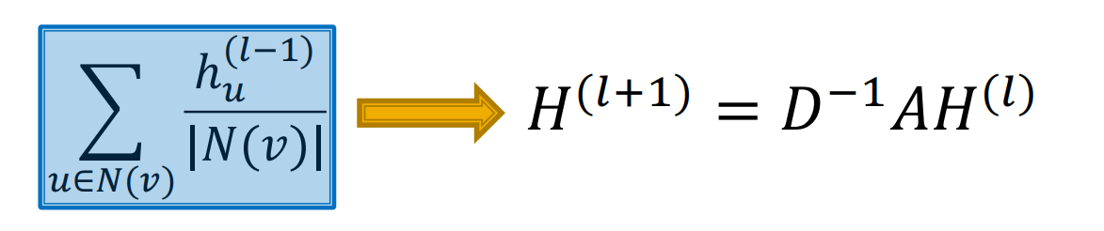
图神经网络
做一个简化

Slide 25
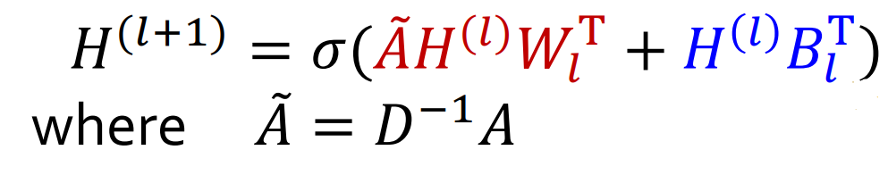
图神经网络
根据以上的简化，我们有
其中红色部分表示的是邻居的聚合操作，蓝色表示的是自身的一个embedding，W表示的是邻居节点的一个权重，B表示的是自身在上一层节点时的一个权重。
如果使用这样简化的方法，意味着可以使用有效的稀疏矩阵乘法
但是要注意，并不是所有的聚合操作都可以这样子简化

Slide 26
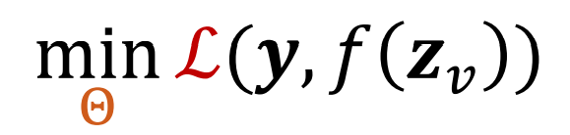
图神经网络
有了我们的embedding计算公式，接下来我们应该考虑下，如何去训练我们的网络结构，我们需要定义一个损失函数，更新我们的两个权重W与B。
1、监督学习
如果是数据类型，那么L可以表示为求L2距离，如果是类别，那么L可以采用交叉熵损失
2、非监督学习
使用图的结构做为我们学习目标

Slide 27
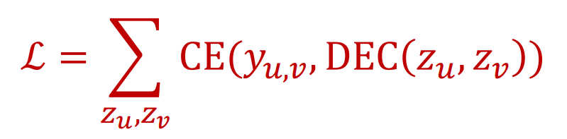
图神经网络
基于非监督学习的方法
当y=1时，表示u与v是相似的节点
CE表示的是交叉商家，DEC表示的是点乘

Slide 28
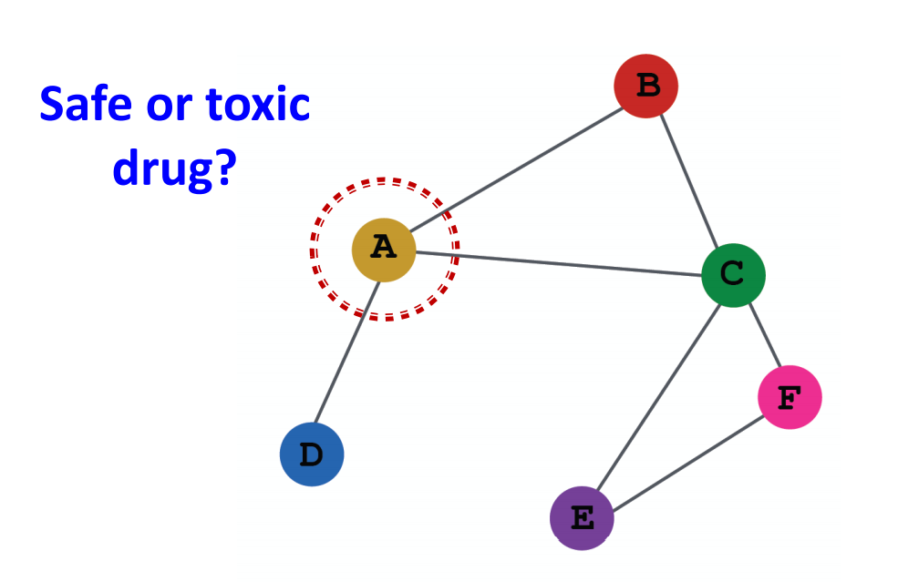
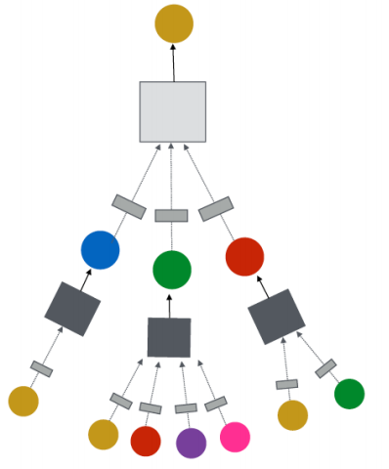
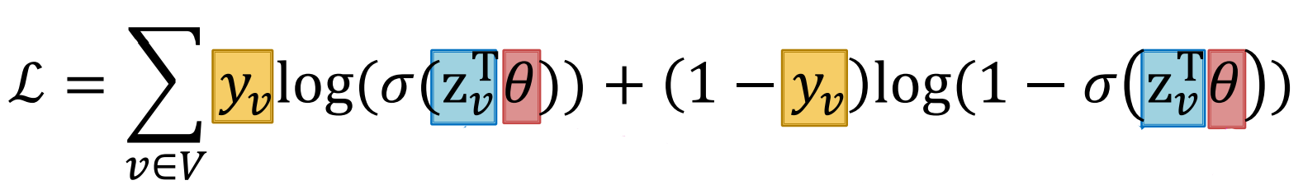
图神经网络
基于监督学习的方法

Slide 29
图神经网络
总流程
1、定义聚合函数
2、定义损失函数
3、选择一个集合内的节点，做为训练数据，更新W与B
4、为每个节点生成embedding

Slide 30
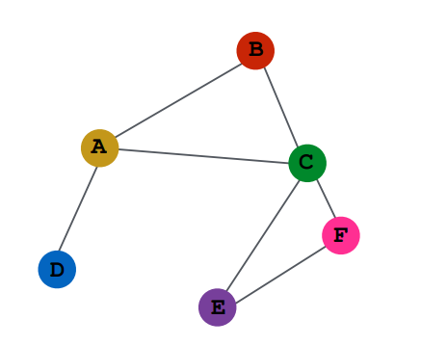
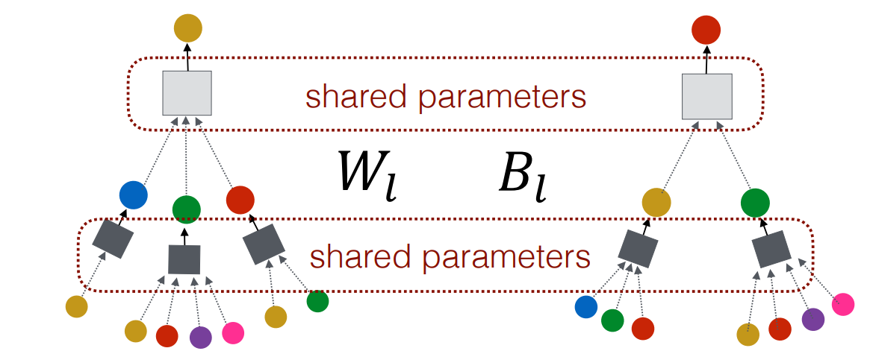
图神经网络
优点：
1、该方法对于没有参与过训练的节点，也可以生成对应的embedding
2、参数量少

Slide 31
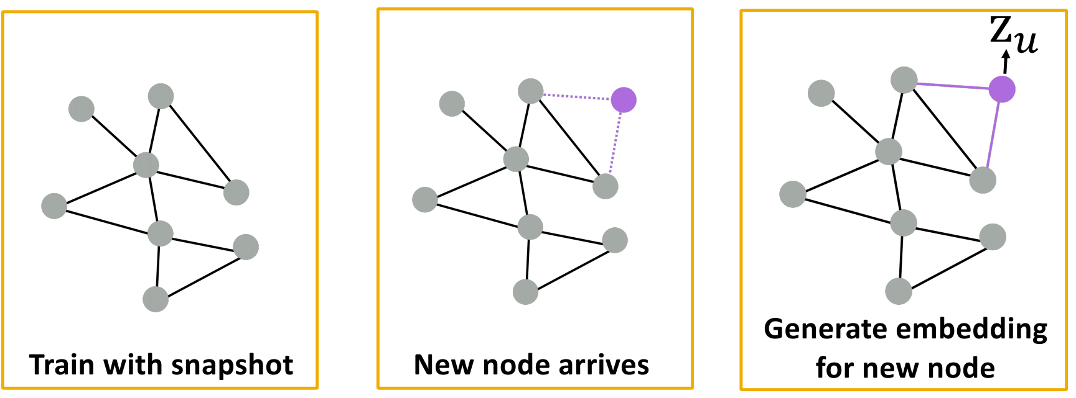
图神经网络
很多场景，我们实际上是需要实时对新节点进行embedding的，例如在一个推荐系统中，新增了一个新的用户，即一个新的节点假如到图中，那么就需要对该节点进行embedding的生成

Slide 32
GraphSAGE
02

Slide 33
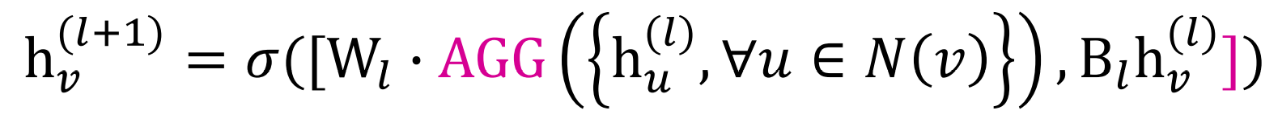
GraphSAGE
前面一节的内容，我们对邻居节点采用了取均值的方式来做聚合操作，那么，除了均值操作，还有没有其它的方法呢？是否有更加优化的办法呢？
我们把之前的均值的方法，改为一个AGG函数，这种消息传递的架构有什么不一样的呢

Slide 34
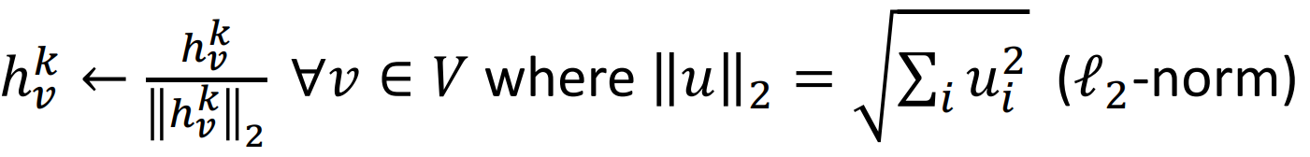
GraphSAGE
对于h的结果，我们通常都会在每一层都做一个标准化的操作。
如果不使用标准化，那么每一层的值的大小都是不统一的。在某些情况下，标准化后的效果也会更加好一些

Slide 35
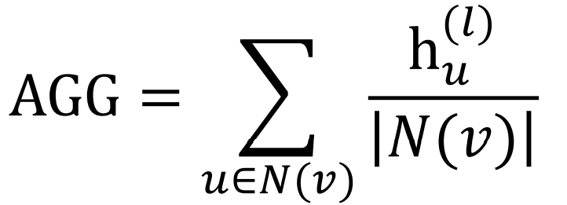
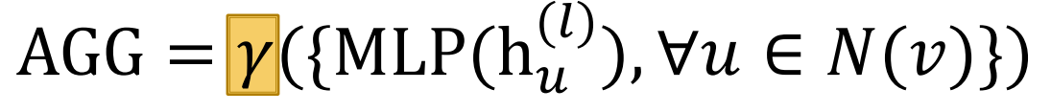
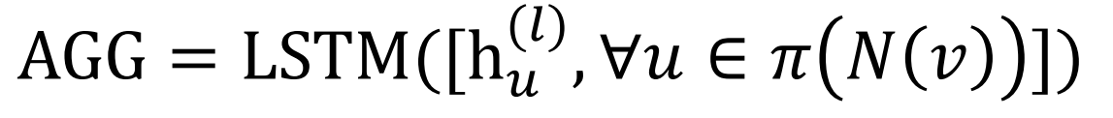
GraphSAGE
AGG函数有很多种
1、取均值的方式，就和我们之前提到的方法一样
2、线性变换，这里的gamma是一个池化操作
3、LSTM

Slide 36
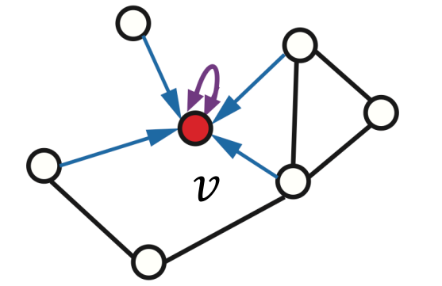
GraphSAGE
不管是GCN还是GraphSAGE，他们的核心思想其实都是类似的，使用神经网络聚合邻居节点的信息
不同点
GCN：只考虑了均值并用神经网络做一个堆叠
GraphSAGE:
对邻居节点做各种聚合操作

Slide 37
GAT
03

Slide 38
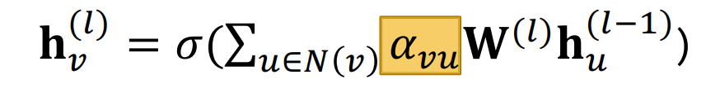
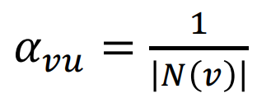
GAT
GAT的全名是Graph Attention Networks，即图注意力网络
在我们的GCN当中，我们的权重是
这里我们是基于图的结果，显式的定义了其全总，但问题是，所有的邻居节点的权重都是一样的吗

Slide 39
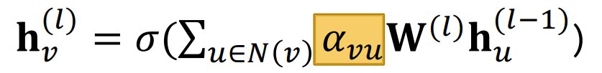
GAT
实际上，并不是每个节点的权重都是一样的，因此我们需要计算出每个节点对应的一个权重，下式中的alpha，实际上会更加注重一些重要的部分，对于剩余的部分就不那么的看重。
而对于我们的神经网络来说，实际上也应该花费更多的计算在重要的数据层面上。哪一部分的数据最重要，则取决于训练过程中的上下文

Slide 40
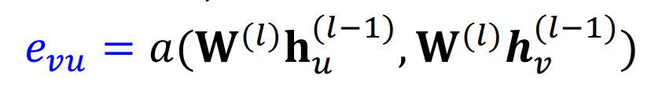
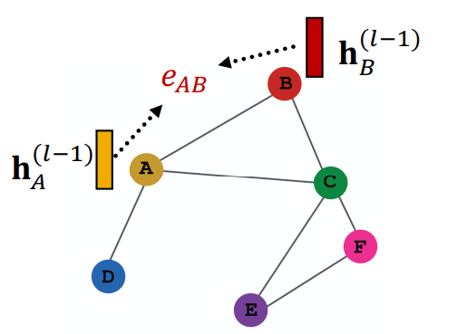

GAT
那么，怎么去学习这个权重呢？
1、首先，我们需要计算一个attention的系数e，下式表示的是节点u与e的相关系数，或者说重要程度

Slide 41



GAT
2、对e做一个softmax的操作，
3、加权求和

Slide 42


GAT
看个具体的例子

Slide 43


GAT
那么attention中的a又是什么呢
通常需要保证a具有可训练的参数，例如，我们可以使用一个全连接层

Slide 44


GAT
甚至，我们也可以采用transformer中的多头注意力机制
最后把不同的注意力的结果进行拼接，在做一个维度变换

Slide 45
GAT
GAT允许对不同的邻居采用不同的权重
优点：
在计算attention的权重时，我们可以采用并行的方式去计算，提高速度
参数是固定的，和图的大小没有关系
参数可共享
只需要考虑局部的邻居节点
不依赖于全局图的结构

Slide 46

图神经网络框架
https://github.com/rusty1s/pytorch_geometric

Slide 47
微信扫一扫关注我们
掌握知识最终还是要靠自己去实践总结

